Slide 1
5조 6차 발표
8장 – 정규화와 역정규화
주제
영화 예매 서비스
조원
이의환

Slide 2
제목
정규화와 역정규화
목차
Chapter1. 제 1정규화
- 정규화 실습
Chapter2. 제 2정규화
- 이상현상
- 정규화 실습
Chapter3. 제 3정규화 & 이상현상
- 이상현상
- 정규화 실습
Chapter4. 정규화를 마친 전체적인 모습

Slide 3
Chapter1
제 1정규화

Slide 4


Chapter 1. 제 1정규화
Contents 1
Contents 2
Contents 3
Contents 4
Contents 5
Contents 6
Contents 7
영화정보 -> 장르 검색

Slide 5
Chapter 1. 제 1정규화
Contents 1
Contents 2
Contents 3
Contents 4
Contents 5
Contents 6
Contents 7
영화 명 | 대표 주연 | 장르 | 런타임 | 감독 | 등급
가장보통의연예 | 김래원 | 멜로,로맨스 | 109 | 김한결 | 15
건축학개론 | 엄태웅 | 멜로,로맨스 | 118 | 이용주 | 12
PRIMARY KEY
원자 값 만족
영화 명 | 대표 주연 | 장르 | 런타임 | 감독 | 등급
가장보통의연예 | 김래원 | 멜로 | 109 | 김한결 | 15
가장보통의연예 | 김래원 | 로맨스 | 109 | 김한결 | 15
건축학개론 | 엄태웅 | 멜로 | 118 | 이용주 | 12
건축학개론 | 엄태웅 | 로맨스 | 118 | 이용주 | 12

Slide 6
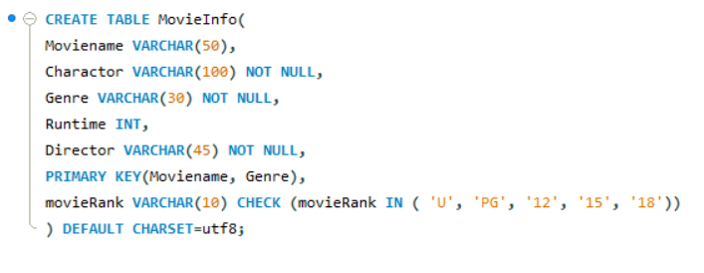

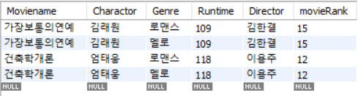
Chapter 2. 인덱스 결정
Contents 1
Contents 2
Contents 3
Contents 4
Contents 5
Contents 6
Contents 7
기본키 지정

Slide 7
Chapter2
제 2정규화

Slide 8
Chapter 2. 인덱스 결정
Contents 1
Contents 2
Contents 3
Contents 4
Contents 5
Contents 6
Contents 7
영화 명 | 대표 주연 | 장르 | 런타임 | 감독 | 등급
가장보통의연예 | 김래원 | 멜로 | 109 | 김한결 | 15
가장보통의연예 | 김래원 | 로맨스 | 109 | 김한결 | 15
건축학개론 | 엄태웅 | 멜로 | 118 | 이용주 | 12
건축학개론 | 엄태웅 | 로맨스 | 118 | 이용주 | 12
삽입이상
» 영화 명을 제외한 정보만을 넣으려 하면 삽입이상이 발생
2) 삭제이상
» 한 튜플 삭제 시 의도와는 관계없는 값들도 함께 삭제되는 연쇄 삭제
» 영화명이 ‘건축학개론’이고 장르가 ‘멜로’인 튜플 삭제 시 의도하지 않은 감독 데이터 값 삭제됨
3) 갱신이상
» 튜플에 있는 속성값을 갱신할 때 일부 튜플의 정보만 갱신되어 정보에 모순발생 » 런타임 109을 110으로 변경. 하지만 런타임 109값이 들어가 있는 튜플이 2개이므로
2개의 튜플 모두 변경하지 않고서는 런타임 데이터가 109인지 110인지 확인 불가능

Slide 9
Chapter 2. 인덱스 결정
Contents 1
Contents 2
Contents 3
Contents 4
Contents 5
Contents 6
Contents 7
제 2정규화 -> 완전 함수적 종속 만족? = 부분 함수적 종속 X
영화 명 | 대표 주연 | 장르 | 런타임 | 감독 | 등급
1. 완전 함수적 종속이 되려면?
기본키(PRIMARY KEY) = (영화명, 장르)
» (영화명)’만’으로 다른 애트리뷰트를 결정하지 못해야 함.
» (장르)’만’으로 다른 애트리뷰트를 결정하지 못해야 함.
2. 부분 함수적 종속이 나타나는가?
1) 영화명 -> 대표주연, 런타임, 감독을 결정
2) 영화명, 장르 -> 등급을 결정

Slide 10
Chapter 2. 인덱스 결정
Contents 1
Contents 2
Contents 3
Contents 4
Contents 5
Contents 6
Contents 7
영화 명 | 대표 주연 | 장르 | 런타임 | 감독 | 등급
가장보통의연예 | 김래원 | 멜로 | 109 | 김한결 | 15
가장보통의연예 | 김래원 | 로맨스 | 109 | 김한결 | 15
건축학개론 | 엄태웅 | 멜로 | 118 | 이용주 | 12
건축학개론 | 엄태웅 | 로맨스 | 118 | 이용주 | 12
영화명 외래키 지정
영화 명* | 장르 | 등급
가장보통의연예 | 멜로 | 15
가장보통의연예 | 로맨스 | 15
건축학개론 | 멜로 | 12
건축학개론 | 로맨스 | 12
영화 명 | 대표 주연 | 런타임 | 감독
가장보통의연예 | 김래원 | 109 | 김한결
건축학개론 | 엄태웅 | 118 | 이용주
데이터 중복성 감소!

Slide 11
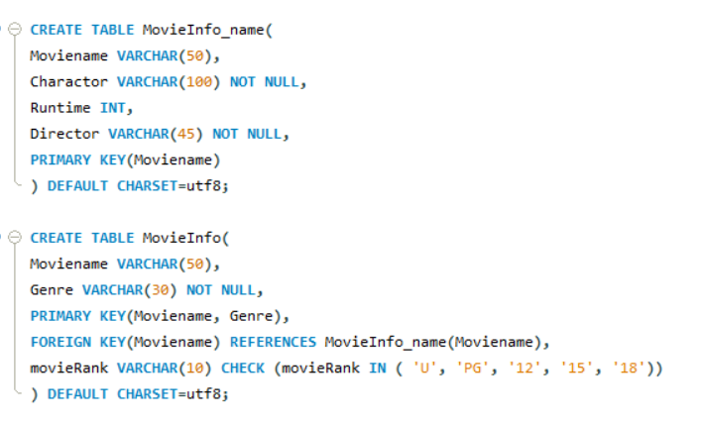
Chapter 2. 인덱스 결정
Contents 1
Contents 2
Contents 3
Contents 4
Contents 5
Contents 6
Contents 7

Slide 12
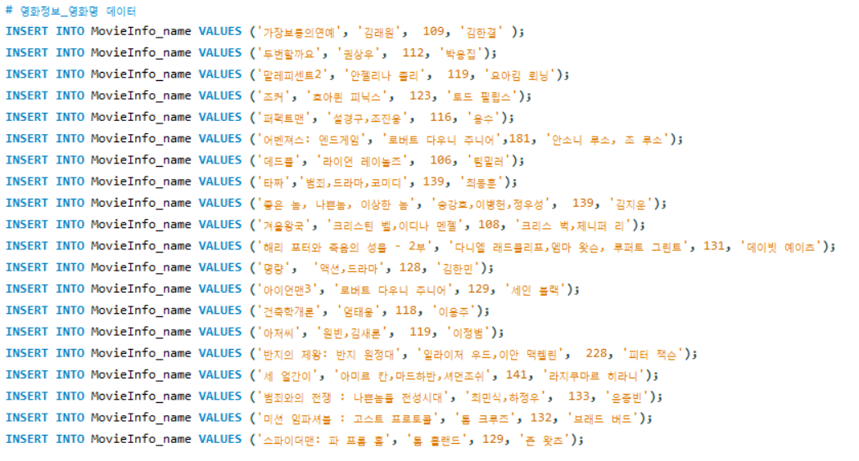
Chapter 2. 인덱스 결정
Contents 1
Contents 2
Contents 3
Contents 4
Contents 5
Contents 6
Contents 7

Slide 13
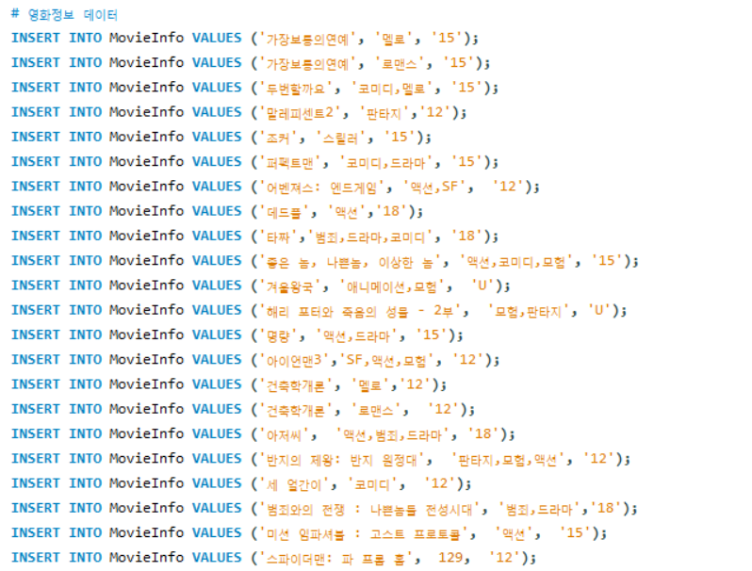
Chapter 2. 인덱스 결정
Contents 1
Contents 2
Contents 3
Contents 4
Contents 5
Contents 6
Contents 7

Slide 14
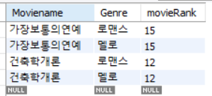

Chapter 2. 인덱스 결정
Contents 1
Contents 2
Contents 3
Contents 4
Contents 5
Contents 6
Contents 7

Slide 15
Chapter3
제 3정규화

Slide 16
Chapter 2. 인덱스 결정
Contents 1
Contents 2
Contents 3
Contents 4
Contents 5
Contents 6
Contents 7
영화 명 | 대표 주연 | 런타임 | 감독
가장보통의연예 | 김래원 | 109 | 김한결
건축학개론 | 엄태웅 | 118 | 이용주
삽입이상
» 영화 명을 제외한 정보만을 넣으려 하면 삽입이상이 발생
2) 삭제이상
» 한 튜플 삭제 시 의도와는 관계없는 값들도 함께 삭제되는 연쇄 삭제
» 대표주연이 김래원인 튜플 값을 없애면 의도하지 않은 데이터 런타임 109값 까지 삭제됨.

Slide 17
Chapter 2. 인덱스 결정
Contents 1
Contents 2
Contents 3
Contents 4
Contents 5
Contents 6
Contents 7
제 3정규화 -> 이행적 종속성 제거
영화 명 | 대표 주연 | 런타임 | 감독
1. 이행적 종속이 존재하는가?
A: 영화명(기본키) -> B: 감독 을 결정
B: 감독 -> C: 대표 주연 을 결정
A:영화명->B:감독->C:대표주연
=> A:영화명->C:대표주연 이행적 종속성 발생!

Slide 18
Chapter 2. 인덱스 결정
Contents 1
Contents 2
Contents 3
Contents 4
Contents 5
Contents 6
Contents 7
영화 명 | 대표 주연 | 런타임 | 감독
가장보통의연예 | 김래원 | 109 | 김한결
건축학개론 | 엄태웅 | 118 | 이용주
주의사항
전제 조건
감독이 기본키로 지정되었으므로
같은 감독에 대한 정보가 다르면 안된다.
(= 감독이 서로 다른 주연을 담고 있으면 안됨)
(= 감독이 다른 영화를 감독할 때 다른 주연을 쓸 경우 다음과 같은 정규화를 할 수 없음)
따라서 위와 같은 정규화는 좋은 정규화가 아님
* 영화정보 상에서 감독이 중복되는 경우가 없다고 전제
감독 외래키 지정
감독 기본키 지정
영화 명 | 런타임 | 감독*
가장보통의연예 | 109 | 김한결
건축학개론 | 118 | 이용주
감독 | 대표 주연
김한결 | 김래원
이용주 | 엄태웅

Slide 19
Chapter 2. 인덱스 결정
Contents 1
Contents 2
Contents 3
Contents 4
Contents 5
Contents 6
Contents 7
제 3정규화 -> 이행적 종속성 제거
영화 명 | 대표 주연 | 런타임 | 감독
2. 이행적 종속이 존재하는가?
A: 영화명(기본키) -> B: 감독 을 결정
B: 감독 -> C: 런타임 을 결정
A:영화명->B:감독->C:런타임
=> A:영화명->C:런타임 이행적 종속성 발생?

Slide 20
Chapter 2. 인덱스 결정
Contents 1
Contents 2
Contents 3
Contents 4
Contents 5
Contents 6
Contents 7
감독이 런타임을 결정하지 못하는 경우
감독 혼자 결정 X -> 주연 배우 값과 함께 런타임 결정
» ‘대표주연’의 의사와 함께(애드립 등) 런타임을 결정
현실적으로 캐스팅 배우의 연기스타일에 따라
런타임이 결정될 수 있으며 영화감독 이전에 배급사, PD,
다른 직원 등 이외의 환경적인 요소로 인하여 감독 독단적으로 런타임을 결정하고 영화를 진행하는 것은 무리
+ 감독이 다른 애트리뷰트를 결정짓는 사항은 데이터베이스 상에서 좋은 방향성이 아님
2) 감독이 런타임을 결정할 수 있는 경우
감독 혼자 결정 -> 주연 배우 등 다른 애트리뷰트 무시
» ‘대표주연’의 의사까지 함께 고려하여 최종 결정을 하는 것은 결국
감독의 몫이라 판단

Slide 21
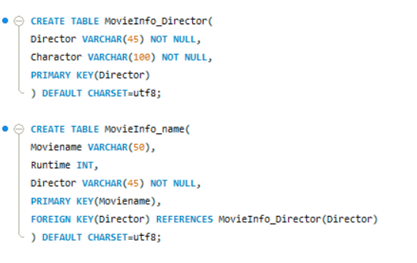
Chapter 3. 최종 인덱스 및 분석
Contents 1
Contents 2
Contents 3
Contents 4
Contents 5
Contents 6
Contents 7

Slide 22
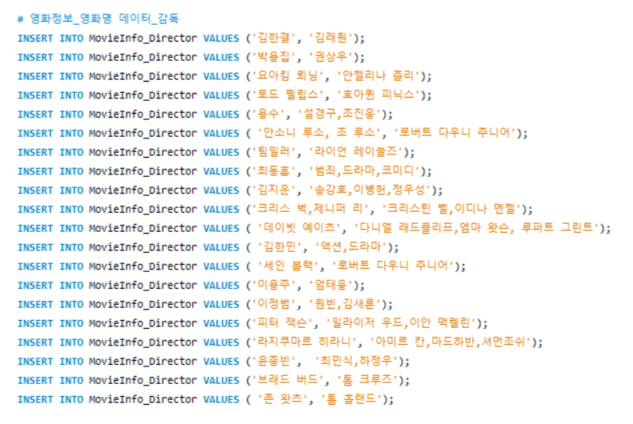
Chapter 3. 최종 인덱스 및 분석
Contents 1
Contents 2
Contents 3
Contents 4
Contents 5
Contents 6
Contents 7

Slide 23
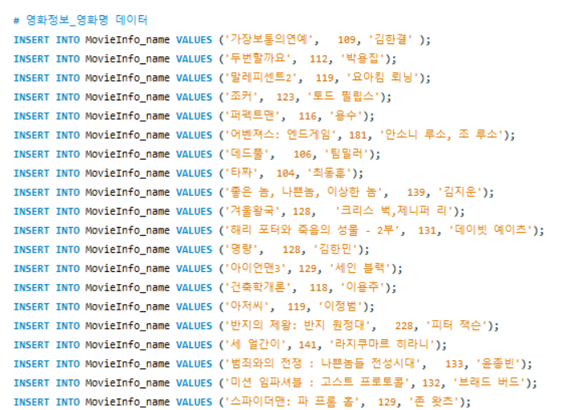
Chapter 3. 최종 인덱스 및 분석
Contents 1
Contents 2
Contents 3
Contents 4
Contents 5
Contents 6
Contents 7

Slide 24


Chapter 3. 최종 인덱스 및 분석
Contents 1
Contents 2
Contents 3
Contents 4
Contents 5
Contents 6
Contents 7

Slide 25
Chapter4
정규화를 마친 전체적인 모습

Slide 26
Chapter 3. 최종 인덱스 및 분석
Contents 1
Contents 2
Contents 3
Contents 4
Contents 5
Contents 6
Contents 7
(원)테이블
제 1정규화
제 2정규화
제 3정규화
비효율적!

Slide 27
Thank you

